Slide 1
Tìm hiểu về an ninh mạng và một số kỹ thuật phòng chống tấn công mạng
CBHD : Lê Tự Thanh
Nhóm 1 : Võ Nguyễn Đức Tài
Đinh Đức Tin

Slide 2
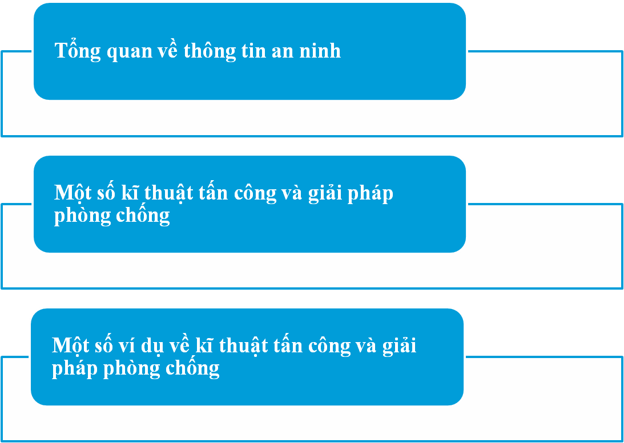
Nội dung

Slide 3
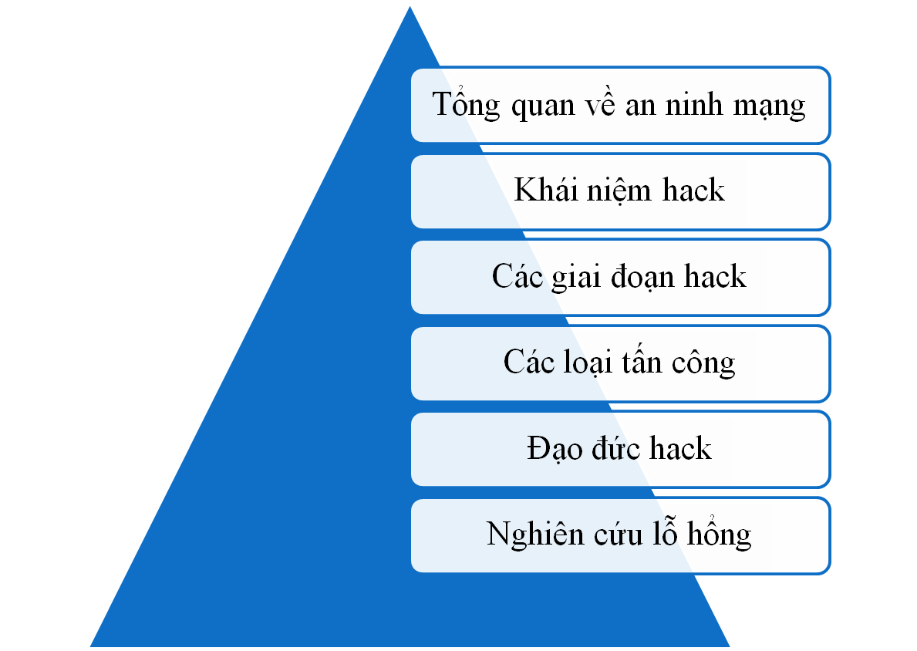
Tổng quan về thông tin an ninh

Slide 4
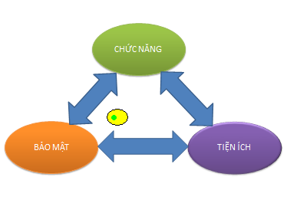
Tổng quan về an ninh mạng
Bảo mật ,chức năng,tiện ích cửa mô hình tam giác
Mức độ bảo mật của hệ thống có thể được xác định bởi khản năng cuả ba thành phần
Mô hình tam giác

Slide 5
Tổng quan về an ninh mạng
Các thách thức cần quan tâm
Gia tăng tội phạm mạng tinh vi
Rò rỉ dữ liệu,thất thoát trong nội bộ và nhân viên làm việc xa.
An ninh di động,xác thực và các phương tiện truyền thông xã hội
Nguồn nhân lực an ninh mạng
Khai thác các lỗ hổng ,vận hành hệ thống an ninh
Bảo vệ các cơ sở hạ tầng quan trọng
Cân bằng giữa việc công và tư
Tiếp cận với việc nhận dạng các chiến thuật và chu trình.

Slide 6
Tổng quan về an ninh mạng
Danh sách các nguy cơ an ninh:
Trojans, đánh cắp thông tin, keylog,…
Mạng ma Flux Botnet
Thất thoát giữ liệu,vi phạm an ninh
Các mối đe dọa an ninh trong nội bộ
Tổ chức tội phạm mạng
Lừ đảo
Các loại virus mới
Gián điệp mạng
Zero-Day
Mối đe dọa từ web 2.0
Vishing
Chợ đen
Tống tiền trên mạng
Di chuyển dữ liệu (usb,máy tính xách tay,băng sao lưu..)
Mạng ma
Lỗ hổng trong công nghệ mới
Dự án gia công phần mềm
Mạng xã hội
Gián đoạn kinh doanh
Công nghệ ảo hóa và điện toán đám mây

Slide 7
Khái niệm hack
Ảnh hưởng của hack
Theo thông tin nghiên cứu an ninh quốc gia Symantec,các cuộc tấn công của hacker gây thiệt hại cho các doanh nghiệp lớn khoản 2,2 triệu $ mỗi năm
Hành vi trộm cắp tài khoản của khách hàng có thể làm giảm danh tiếng của doanh nghiệp
Hack có thể làm một thông tin phá sản
Kẻ tấn công có thể ăn cắp bí mật thông tin tài chính,hợp đồng quan trọng và bán chúng cho đối thủ cạnh tranh
Botnet có thể được sử dụng để khởi động DOS và các cuộc tấn công dựa trên web khác,dẫn đến các doanh nghiệp bị giảm doanh thu

Slide 8
Khái niệm hack
Khái niệm hacker
Một người thông minh với kỹ năng máy tính xuất sắc,có thể tạo ra hay khám phá các phần mềm và phần cứng máy tinh
Đối với một số hacker hack là một sở thích của họ có thể tấn công nhiều máy tính hoc mạng
Mục đích của họ là tìm hiểu kiến thức hoặc phá hoại bất hợp pháp
Một số mục đích xấu của hacker từ việc hack như : đánh cắp dữ liệu kinh doanh,thông tin thẻ tín dụng,sổ bảo hiểm xã hội,mật khẩu e-mail0
Các loại hacker
Black Hats:Người có kỹ năng tính toán xuất sắc,có hành động phá hoại như là cracker
White Hats: Người biết nhiều kỹ năng của hacker và sử dụng chúng cho các hành vi phòng thủ ví dụ như là chuyên gia phân tích an ninh
Suicide hackers: Người tấn công các cơ sở hạ tầng quan trọng quy mô rộng mà không cần quan tâm đến thiệt hại và trách nhiệm về việc đó
Grap Hast: Người làm việc cả 2 việc tấn công và phòng thủ ở những thời điểm khác nhau

Slide 9
  Các giai đoạn của việc hack
Trinh sát
Quét
Truy cập
Duy trì truy cập
Xóa dấu vết
Trinh sát đề cập đến giai đoạn chuẩn bị để một kẻ tấn công tìm kiếm để thu thập thông tin về 1 mục tiêu trước khi tung ra một cuộc tấn công. Mục đích chính là tìm hiểu một lượng lớn thông tin cuả mục tiêu để việc tấn công trong tương lai trở nên dễ dàng hơn. Phạm vi trinh sát mục tiêu có thể bao gồm các khách hàng,nhân viên, hoạt động,mạng, và hệ thống,.. Các loại trinh sát Trinh sát thụ động Trinh sát mục tiêu mà không cần trực tiếp tương tác với mục tiêu. Vd : tìm kiếm hồ sơ công khai hoặc các bản tin đã phát hành. Trinh sát chủ động Trinh sát mục tiêu cần phải trực tiếp tương tác với mục tiêu qua nhiều phương tiện Vd : các cuộc gọi để gọi để lấy thông tin kĩ thuật cá nhân

Slide 10
  Các giai đoạn của việc hack
Trinh sát
Quét
Truy cập
Duy trì truy cập
Xóa dấu vết
Trước khi tấn công, trên cơ sở các thông tin thu thập được qua quá trình trinh sát, kẻ tấn công quét mạng lưới thông tin của mục tiêu. Quét có thể bao gồm việc sử dụng các trình quay số, máy quét cổng, lập bản đồ mạng, quét bao quát, quét lỗ hổng,.. Kẻ tấn công khai thác các thông tin như tên máy tinh, địa chỉ IP, và tài khoản người dùng để bắt đầu tấn công.

Slide 11
  Các giai đoạn của việc hack
Trinh sát
Quét
Truy cập
Duy trì truy cập
Xóa dấu vết
Truy cập dùng để chỉ việc kẻ tấn công có được quyền truy cập vào hệ thống điều hành hoặc ứng dụng mạng Kẻ tấn công có thể truy cập ở cấp hệ điều hành, cấp ứng dụng hoặc cấp mạng. Kẻ tấn công có thể nâng cấp quyền để có thể truy cập toàn bộ hệ thống. kẻ tấn côn đoạt được quyền kiểm soát hệ thống rồi mới khai thác thông tin. Vd : bẻ mật khẩu, tràn bộ đệm, từ chối dịch vụ, đánh cắp tài khoản,..

Slide 12
  Các giai đoạn của việc hack
Trinh sát
Quét
Truy cập
Duy trì truy cập
Xóa dấu vết
Duy trì truy cập nói đến việc kẻ tấn công cố gắng giữ lại quyền sở hữu hệ thống. Kẻ tấn công sử dụng các hệ thống đã chiếm được để bắt đầu các cuộc tấn công tiếp theo. Kẻ tấn công có thể giữ quyền sở hữu hệ thống của mình khỏi những kẻ tấn công khác bằng backdoors, roctkits, hoặc trojan. Kẻ tấn có thể thực hiện tất cả các thao tác với dữ liệu của hệ thống đang sở hữu.

Slide 13
  Các giai đoạn của việc hack
Trinh sát
Quét
Truy cập
Duy trì truy cập
Xóa dấu vết
Kẻ tấn công tiến hành xóa các bản ghi trên máy chủ, hệ thống và các ứng dụng để tránh bị nghi ngờ.. Mục đích: Là các hoạt động để che giấu hành vi tấn công của kẻ tấn công Tiếp tục truy cập vào hệ thống của nạn nhân vì không bị chú ý và phát hiện, xóa bằng chứng liên quan đến bản thân.

Slide 14
Các loại tấn công
Tấn công vào hệ điều hành
Kẻ tấn công tìm kiếm các lỗ hổng của hệ điều hành và khai thác chúng để truy cập vào hệ thống mạng. Các lỗ hổng như :
Lỗ hổng tràn bộ đệm
Lỗi trong hệ điều hành
Hệ điều hành chưa vá lỗi
Tấn công cấp ứng dụng
Phần mềm ứng dụng đi kèm với nhiều chức năng nên dễ phát sinh lỗi
Phát hành gấp rút nên thiếu thời gian thử nghiệm

Slide 15
Các loại tấn công
Tấn công vào cấu hình sai
Khi một hệ thống bị lỗi cấu hình, như sự thay đổi trong quyền truy cập vào tập tin, thì nó đã trở nên không an toàn.
Các quản trị viên sẽ thiết lập các cấu hình thiết bị trước khi triển khai trong mạng. nếu không có những thiết lập mặc định này thiết bị sẽ dễ dàng bị tấn công.
Tấn công gói tin nhỏ
Khi cài đặt các hệ điều hành hoặc phần mềm ứng dụng thì bản mẫu sẽ có các mặc định để việc quản lý trở nên dễ dàng hơn. Khi chúng ta thay đổi các mặc định đó thì sẽ lộ ra các lỗ hổng để cho nhưng kẻ tấn công có thể khai thác và tấn công vào các gói tin nhỏ.

Slide 16
  Đạo đức hack
Hack đã phát hiện các lỗ hổng hay các kiểm toán sai điều đó chứng tỏ không có mạng nào là an toàn tuyệt đối.
Hack giúp đưa ra các chiến lược chiều sâu. chiến lược chiều sâu là việc phân tích, xâm nhập vào mạng của chính mình và tiếp xúc cũng như tính toán về chúng.
Đạo đức hack là cần thiết bởi vì nó cho phép phòng chống các cuộc tấn công từ hạcker bằng cách dự đoán các cách tấn công mà họ có thể sử dụng để xâm nhập vào 1 hệ thống.
Phòng thủ chiều sâu
Phòng thủ chiều sâu là một chiến lược an ninh trong đó một số lớp được đặt trên toàn bộ hệ thống thông tin
Nó giúp ngăn chặn các cuộc tấn công vì khi kẻ tấn công qua 1 lớp thì sẽ không có chỉ dẫn đến lớp tiếp theo

Slide 17
  Đạo đức hack
Ưu điểm
Là một phần quan trọng của đánh giá nguy cơ, kiểm toán,quản trị hệ thống,..\
Được sử dụng để nhận diện rủi ro làm các hoạt động khắc phục hậu quả và làm giảm nguy cơ an ninh công nghệ truyền thông qua việc giải quyết các lỗ hổng
Hạn chế
Chỉ khi các doanh nghiệp biết hệ thống của họ có lỗi họ mới thuê hacker để kiểm tra hệ thống của mình và cũng chỉ có một lần duy nhất.
Chỉ có các tổ chức có đặt bảo vệ trên mạng mới có nhu cầu đến hacker

Slide 18
  Nghiên cứu lỗ hổng
Định nghĩa
Quá trình phát hiện ra các lỗ hổng trong thiết kế để tấn công hoặc lợi dụng hệ điều hành và các ứng dụng của nó.
Các lỗ hổng thường được phân loại dựa trên mức độ nghiêm trọng (thấp, trung bình, cao) và phạm vi khai thác ( cục bộ hoặc từ xa).
Mục đích
Để xác định và sửa chửa các lỗ hổng mạng
Để bảo vệ mạng khỏi bị tấn công bởi những kẻ xâm nhập
Thu thập thông tin về các loại virus
Để có được thông tin giúp giải quyết các vấn đề an ninh
Để tìm ra các điểm yếu và cảnh báo người quản trị mạng trước khi bị tấn công
Để biết làm sao khôi phục được các thiết bị sau khi bị tấn công.

Slide 19
  Nghiên cứu lỗ hổng
  Xâm nhập thử nghiệm
Xâm nhập thử nghiệm là một phương pháp chủ động đánh gia sự an toàn của mạng hoặc hệ thống thông tin bằng cách mô phỏng các cuộc tấn công từ một nguồn độc hại.
Các biện pháp an ninh sẽ tích cực phân tích những điểm yếu thiết kế sai sót kĩ thuật và các lỗ hổng.
Trong một cuộc kiểm tra :
  Hộp đen mô phỏng một cuộc tấn công từ một người không có kiến thức về hệ thống
  Hộp đen mô phỏng một cuộc tấn công từ một người có kiến thức về hệ thống.
Kết quả được gửi toàn bộ trong một báo cáo để người sử dụng có thể kiểm tra về điều hành, quản lý và kĩ thuật

Slide 20
  Nghiên cứu lỗ hổng
  Tại sao phải xâm nhập thử nghiệm
Xác định các mối đe dọa đối với hệ thống thông tin của một tổ chức.
→Xác định, giải quyết các lỗ hổng và điểm yếu trong đầu tư an ninh để cung cấp lại tốt hơn.
Cung cấp cho một tổ chức với một sự bảo đảm – một đánh kỹ lưỡng và toàn diện về an ninh bao gồm chính sách, thủ tục, thiết kế, và thực hiện.
→Đạt được và duy trì chứng nhận theo quy định nghành công nghiệp.
Cung cấp các sản phẩm tốt nhất tuân theo các quy định của pháp luật và công nghiệp.
→Tập trung vào các lỗ hổng có mức độ nghiêm trọng cao. Nhấn mạnh các vấn đề bảo mật ứng dụng cho các nhà phát triển và các nhà quản lý
Cung cấp một phương pháp chuẩn bị toàn diện để có thể ngăn chặn các cuộc tấn công.
→Đánh giá hiệu quả của các thiết bị an ninh mạng như firewall, route, và web server.

Slide 21
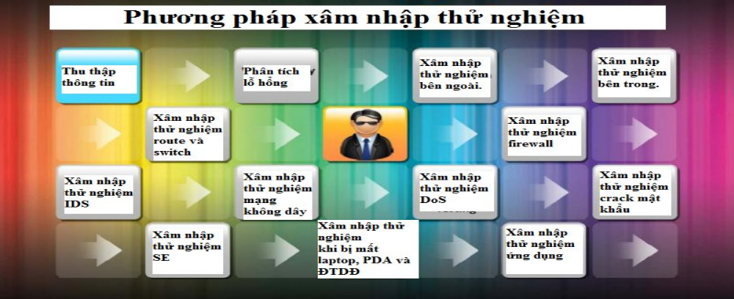
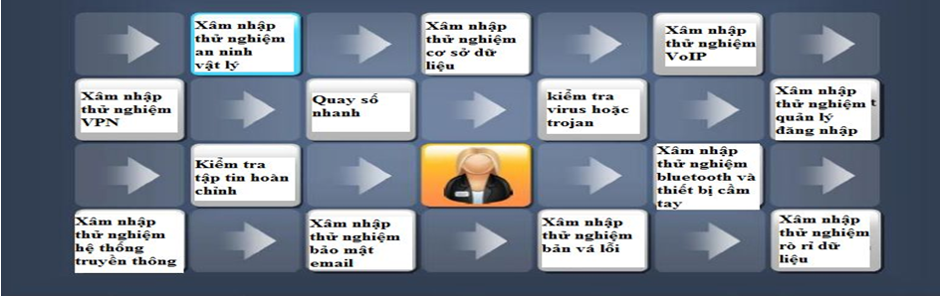

Slide 22
Một số kĩ thuật tấn công và giải pháp phòng chống
Xem demo
Một số ví dụ về kĩ thuật tấn công và giải pháp phòng chống
Xem demo

